Slide 1
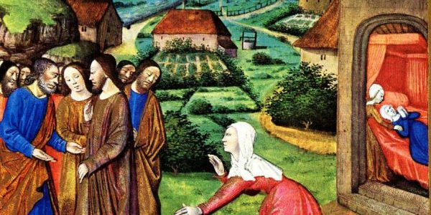
22 Octobre 23
Le serviteur victorieux sur la maladie et sur la mort
Marc 5: 21-43
@pierresolodky

Slide 2
Je manque de foi !

Slide 3
Points communs
Peur
Désespérés - au pied du mur
Prennent beaucoup de risques
Foi pour trouver la guérison au pied de Jésus
Exaucés
Vérité

Slide 4
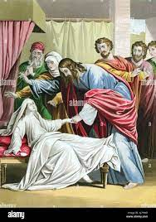
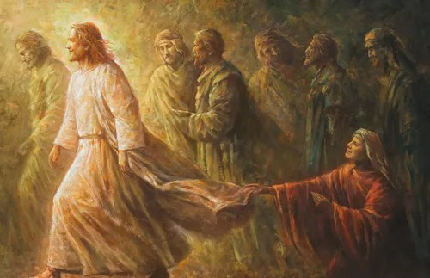
Différences
Appelé par son nom
Anonyme
Important-responsable
Insignifiante-rejetée
Heureux durant 12 ans
Malade durant 12 ans
S’affiche publiquement
Agit en secret
Poussé dans sa foi par l’urgence
Respecte le Rabbi

Slide 5
Conséquences de la foi
V 34
Physique
Spirituelle Intérieure
Ma fille
Ta foi t’a sauvée
Grec « Hygies »
Va en paix
Grec « Sozo »
Sois guérie de ton mal

Slide 6
Questions
Pourquoi l’imbrication de ces 2 récits ?
Pourquoi tant de détails chez Marc ?
Pourquoi Jésus veut-il démasquer l’action de cette femme ?

Slide 7
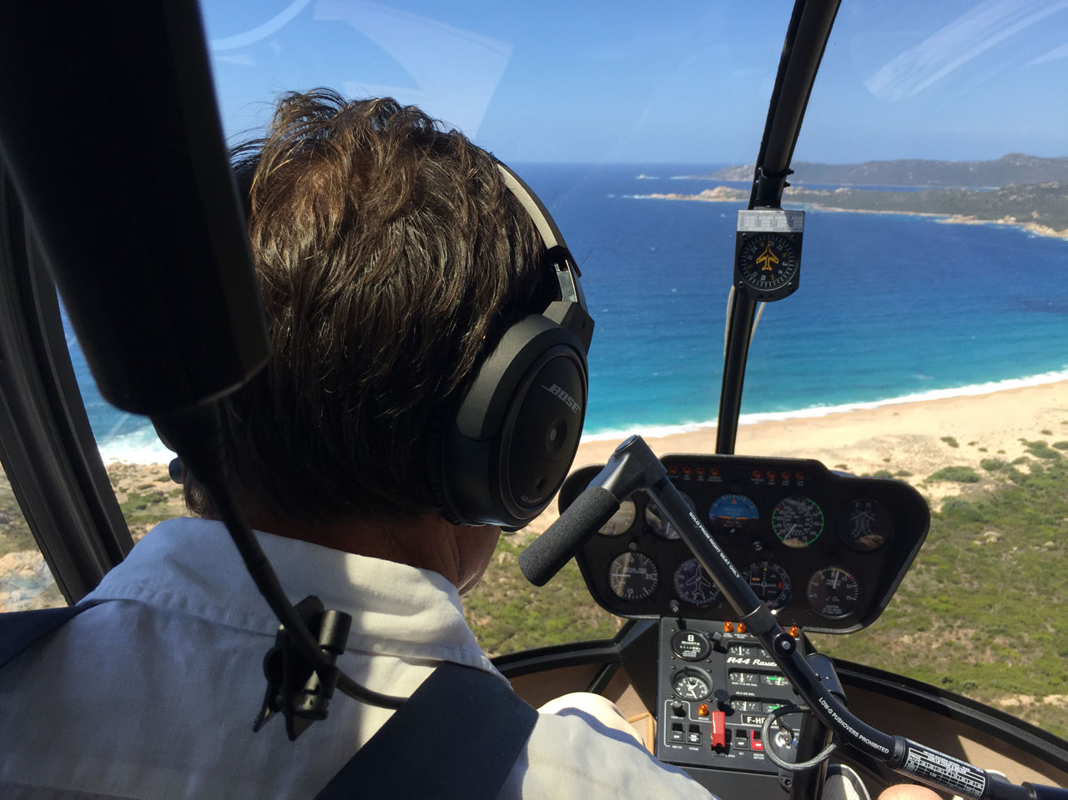

Slide 8
4 protagonistes
4 miracles
1- Maitrise de la tempête : 4:35-41
Jésus, le pédagogue
2- Guérison du démoniaque : 5:1-20
Disciples en formation
3- Jaïrus : 5:21-24
Jaïrus et sa différenciation
2’- Guérison de la femme : 5:25-34
La femme qui a besoin du salut
1’- Résurrection de la fille de Jaïrus : 5:35-43

Slide 9
Qui m’a touché….
1- Confession publique
2- Glorifier Dieu
3- Encourager Jaïrus
4- Stimuler les disciples

Slide 10
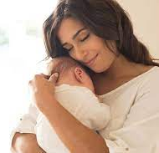
Applications
Pour les disciples
Pour la femme
Pour Jaïrus
Pour nous
Une foi chancelante
Une foi confiante
Une foi persévérante
Des exemples

Slide 11
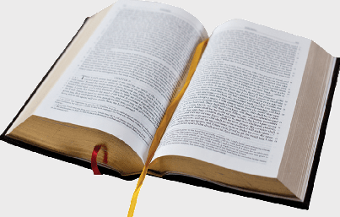
C’est quoi la peur ?
Futur
FOI
Passé
Peur
Présent

Slide 12
Foi =
Heb 11:1: Or, la foi est une ferme assurance des choses qu’on espère, une démonstration de celles qu’on ne voit pas.
Heb 11:6: Or, sans la foi, il est impossible de lui être agréable; car il faut que celui qui s’approche de Dieu croie que Dieu existe, et qu’il récompense ceux qui le cherchent (Sem)
Abandon total et soumission à Jésus
Heb 5:7 Il (Jésus) a été exaucé à cause de sa soumission à Dieu

Slide 13
7 leçons à retenir
C’est normal d’avoir peur
Abandon et soumission à Jésus
La foi se vit au creuset des difficultés
Beaucoup « touchent » Jésus….
La vérité confessée au pied de Jésus
Une histoire unique à raconter
Jésus est le seul qui puisse transformer une situation désespérée

Slide 14
« vous qu'il garde, par sa puissance, au moyen de la foi, en vue du salut qui est prêt à être révélé au moment de la fin.
Voilà ce qui fait votre joie, même si, actuellement, il faut que vous soyez attristés pour un peu de temps par diverses épreuves:
celles-ci servent à éprouver la valeur de votre foi… »
1 Pi 1: 5-7

